Slide 1
원주 3-2주차 진행 상황

Slide 2
JJJJJJ or G9000
진료내역(T30)의 34억행에서 수가코드에 G9000가 기입된 행
-> 1행 (G9010으로 기입)
명세서(T20)의 4억행에서 주상병,부상병,3상병,4상병,5상병 중 JJJJJJ가 기입된 행
-> 1행 (JJJJJ으로 기입)

Slide 3
R3272(신적출술[이식용]), R3275(신적출술[이식된것])
진료내역서(T30)의 34억행 중 R3272 or R3275가 기입된 대상
->12113명
-> 신적출술 코드가 대부분 신이식 환자에게 기입
R3280(16763)
V005 or V084 no R3280(19678)
11646
321
146

Slide 4
Basic Characteristic
대상 : 16779명중, 건강검진 기록이 있는 사람 -> 16763명
-다장기 이식 환자 포함
-R3280이 처음 기입된 날과 V005 및 V084가 처음 기입된 날의 차이 고려X
변수 :
-나이, 성별, 소득분위
-Hypertension, Secondary Hypertension, Diabet
-Cancer, Meta Cancer
-기저 투석 여부

Slide 5
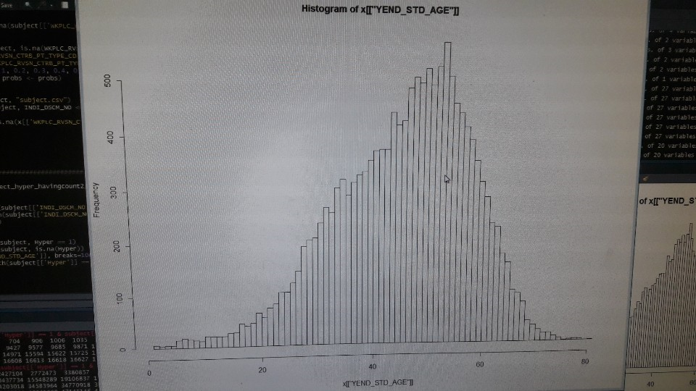
나이
1.Min : 1 / Median : 47 / Max : 81
신이식을 받은 해당 연도의 건강검진이 없는 경우, 신이식 받은 연도를 고려해서 산출 (2명)

Slide 6
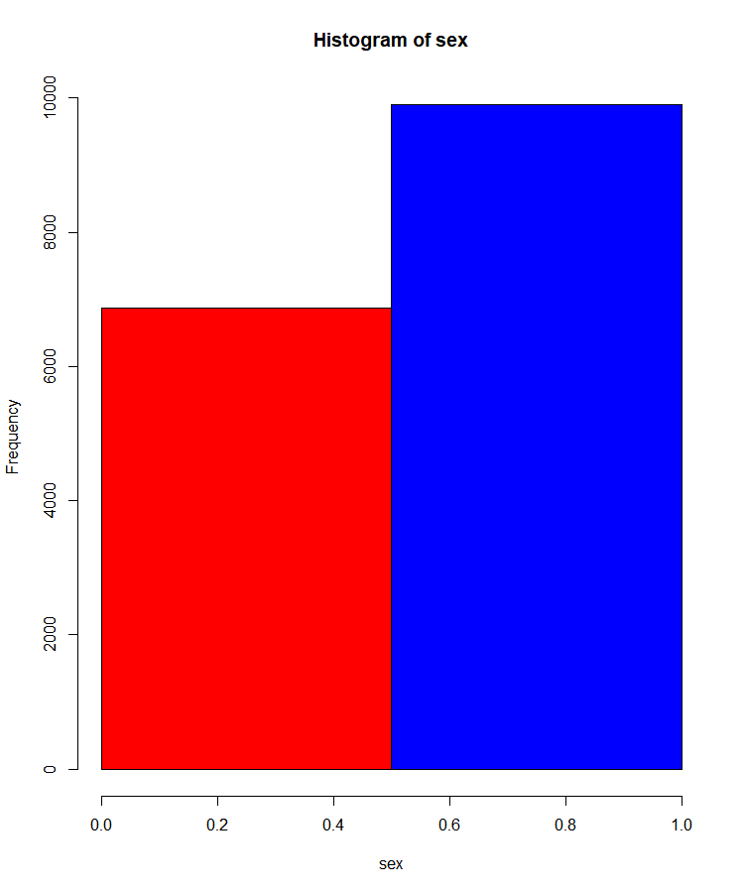
성별
남자 : 9900명 (0.59%)
여자 : 6863명 (0.41%)

Slide 7
소득분위
-신이식을 받은 연도에서 가장 가까운 과거의 자료
-16753명 중 879명이 NA -> 15874명
-소득분위가 NA인 879명 중 50%가 개인식별ID가 2000,000 이하
->개인식별 ID의 하위 3%가 NA의 50%를 차지함(행정상의 문제??)

Slide 8
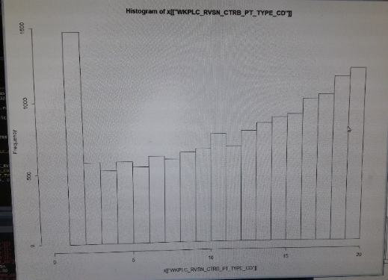
소득분위
Min :1 / 25% : 7 / Median : 13 / 75% : 17 / Max : 20

Slide 9
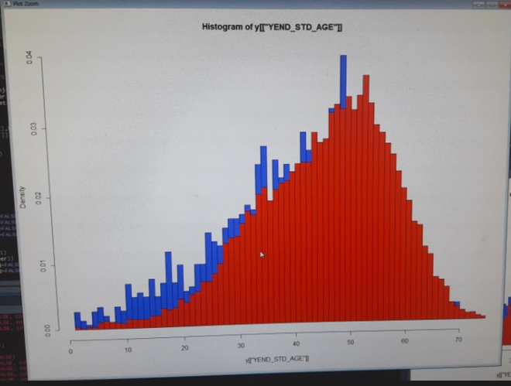
Hypertension
-R3280이 기입된 날 -3년 ~ R3280이 기입된 전날을 사용
-16763명 중, 15299명이 진단코드: I10-15가 2번이상 기입됨(청구번호 중복 고려)
고혈압 : 91%
비고혈압 : 9%
고혈압 : Min 3 / Md 52 / Max 81
비고혈압 : Min 1 / Md 45 / Max 78

Slide 10
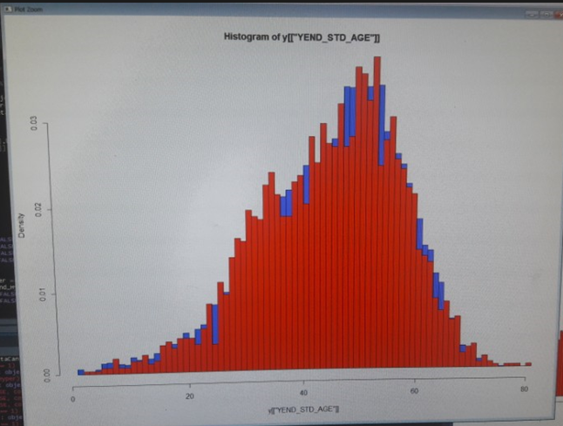
Secondary Hypertension
-R3280이 기입된 날 -3년 ~ R3280이 기입된 전날을 사용
-16763명 중 2621명
Secondary Hypertension : 16%
정상군 : 84%

Slide 11
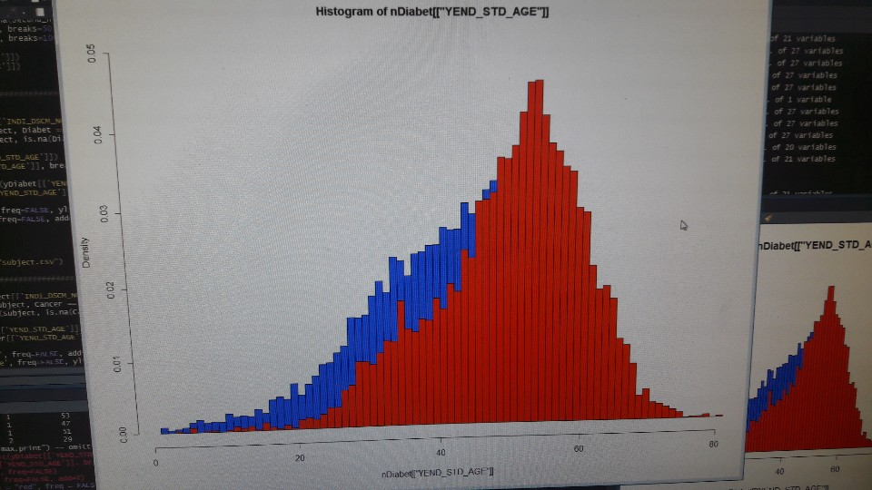
Diabete
-R3280이 기입된 날 -3년 ~ R3280이 기입된 전날을 사용
-16763명 중 4541명
Diabet : 27%
정상군 : 73%
Diabet : min 3/ Md 52 / Max 81
정상군 : min 1 / Md 45 / Max 78

Slide 12
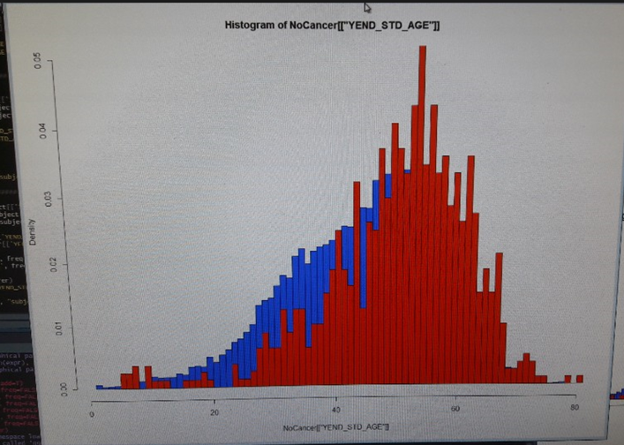
Cancer
-R3280이 기입된 날 -3년 ~ R3280이 기입된 전날을 사용
-16763명 중 871명
Cancer : 5%
정상군 : 95%
Cancer : min 5/ Md 52 / Max 81
정상군 : min 1 / Md 47 / Max 79

Slide 13
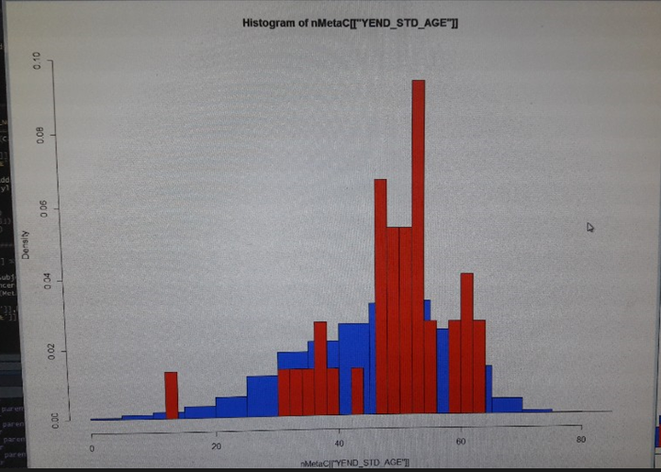
Meta Cancer
-R3280이 기입된 날 -3년 ~ R3280이 기입된 전날을 사용
-16763명 중 37명
Meta Cancer : 0.02%
정상군 : 99%
Meta C : min 13/ Md 52 / Max 63
정상군 : min 1 / Md 47 / Max 81

Slide 14
투석 여부
-2002 ~ R3280이 기입된 전날
-V001이 2번 이상 기입된 자 중, 그 날짜 차이가 90일 이상 나는 사람
-> 9901명
(청구번호 중복 고려)
-V003이 2번 이상 기입된 자 중, 그 날짜 차이가 90일 이상 나는 사람
-> 3921명
(청구번호 중복 고려)

Slide 15
투석 여부
16763
V001
V003
4982
(0.29%)
7860
(0.47%)
2041
(0.12%)
1880
(0.11%)

